Slide 1

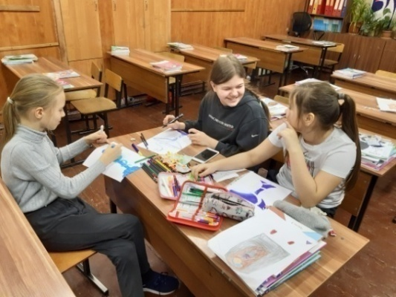
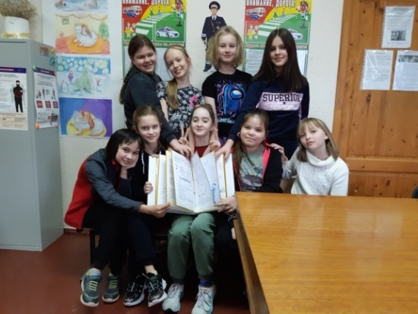
Детское досуговое объединение
“Прожектор школьных дел”
МАСТЕР-КЛАСС
Мы – НОВОГОДНИЕ оформители
ГБОУ СОШ № 503 Кировского района Санкт-Петербурга

Slide 2
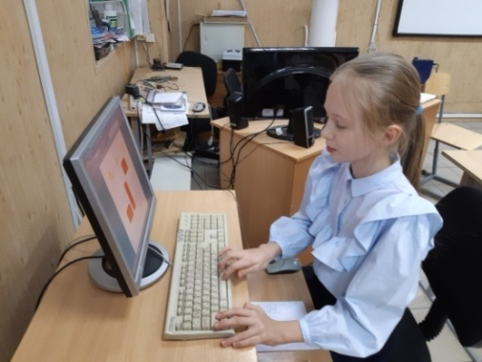
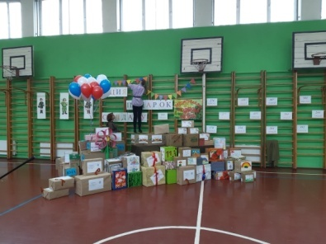
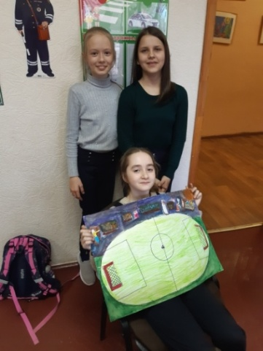
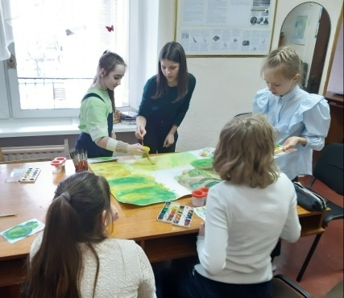
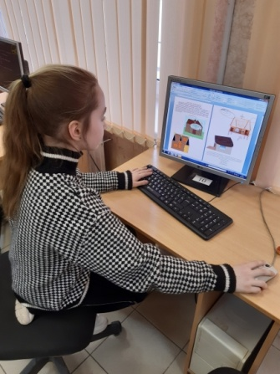
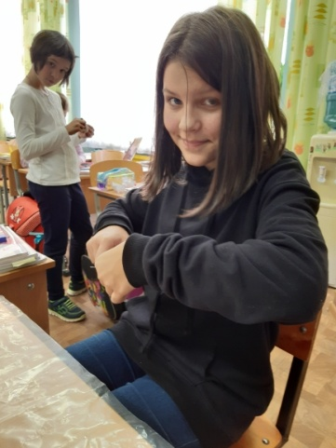
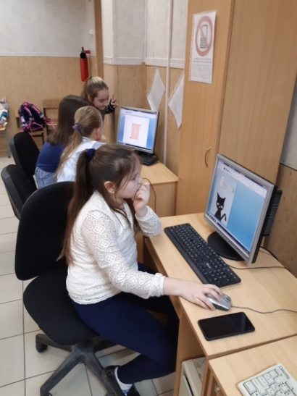
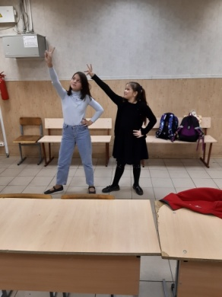
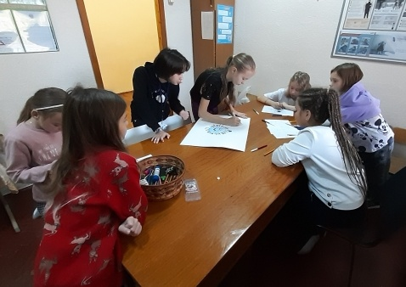
Вас приветствует
Детское досуговое объединение
“Прожектор школьных дел”
Мы занимаемся
освещением школьных дел и событий в реальном и виртуальном школьном пространстве

Slide 3
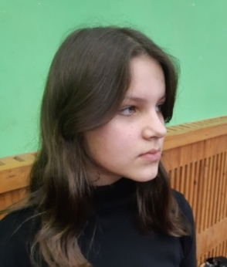
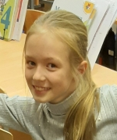
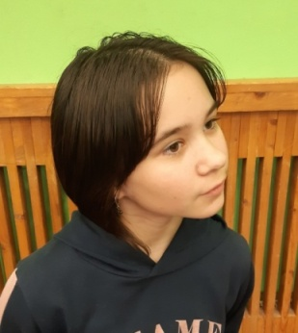
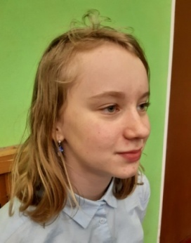
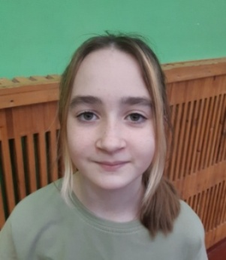
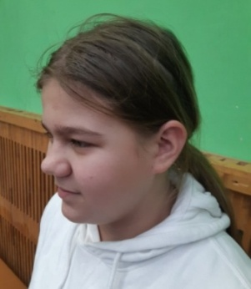
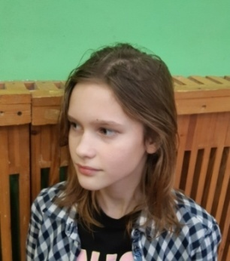
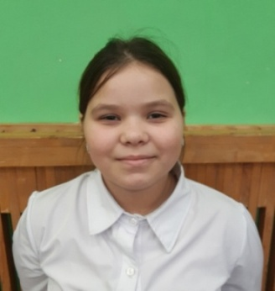
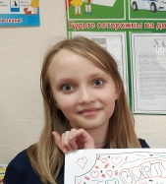
Наша команда – Лера, Маша, Ксюша, Марина, Оля, Маша, Настя, Саша, и – я – Катя!
Мы любим творчество и коллективную работу.
Одна из задач нашей деятельности – украшать школьные кабинеты к тематическим праздникам и школьным мероприятиям.
Мы любим и умеем рисовать. А рисунки делаем и красками, и на компьютере.
Сегодня мы расскажем вам, что, команда “Прожектор школьных дел” приготовила в подарок детям, родителям и ученикам нашей школы
К НОВОГОДНИМ ПРАЗДНИКАМ!

Slide 4
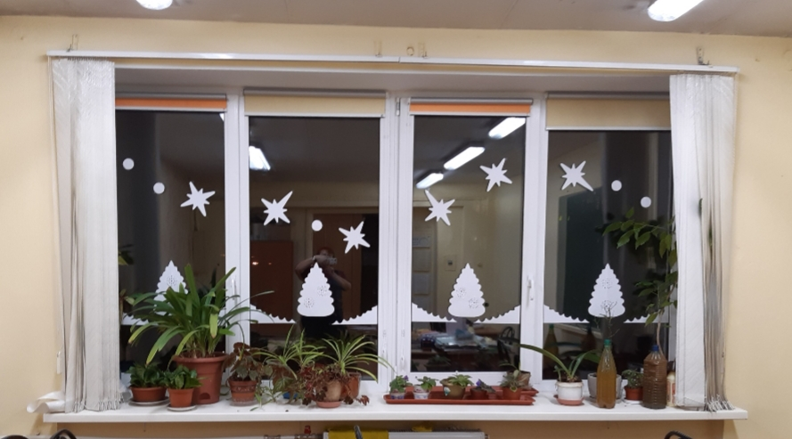
Создать новогодний праздник можно своими руками!
Мы расскажем, как украшали окошки на Новый год.
Нарисовали ёлочку с помощью редактора Word
Распечатали на принтере много копий
Вырезали по контуру и получили 3 детали композиции
Прикрепили композицию к окну

Slide 5


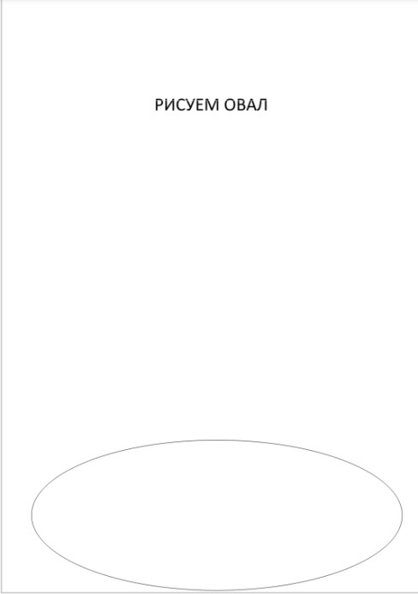

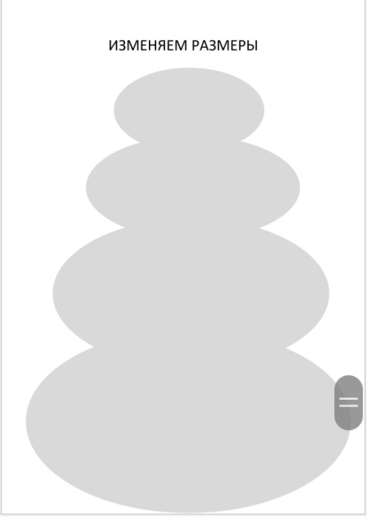
2
3
1
5
4

Slide 6


Теперь складываем лист пополам вертикально,
аккуратно вырезаем ножницами,
делаем декоративные прорези
и закрепляем три наши детали на окне липкой лентой!
Всё просто:
1 лист – 3 детали
Это плюс, потому что мы ничего не выбрасываем,
а если сделать ёлочку на более плотной бумаге,
то наше украшение будет многоразовым!

Slide 7
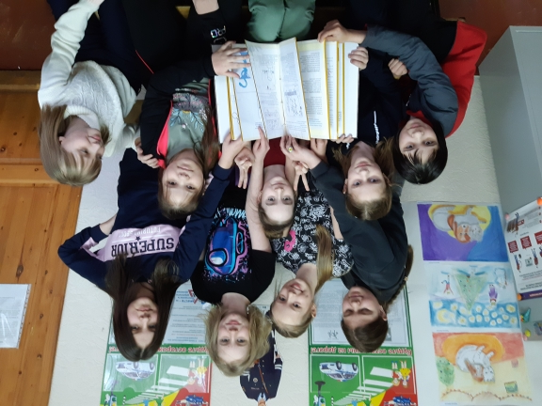
СПАСИБО
ЗА ВНИМАНИЕ!
С Новым годом!

